Slide 1
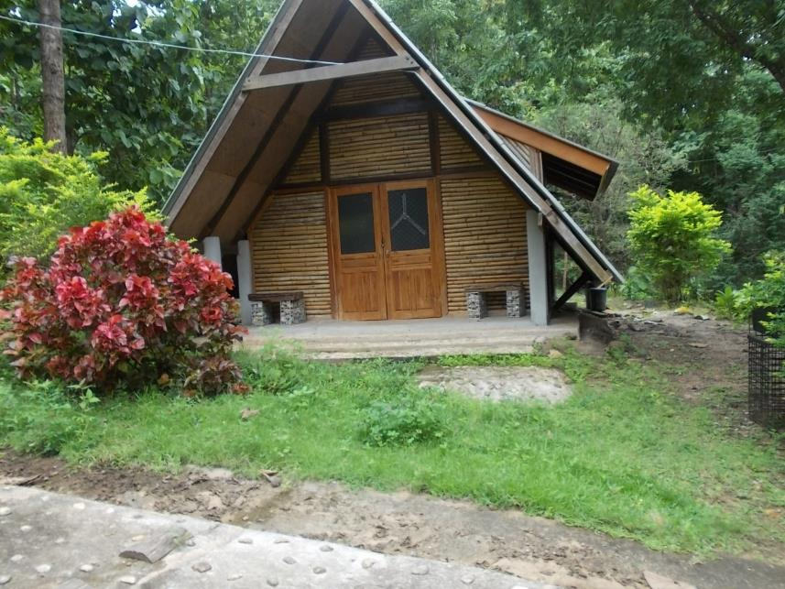
สวนป่าสาละวิน
ที่ตั้ง
สำนักงานสวนป่าสาละวิน ตั้งอยู่ที่ บ้านแม่อุมลองน้อย หมู่ที่ 2 ตำบลป่าแป๋
อำเภอแม่สะเรียง จังหวัดแม่ฮ่องสอน
การเดินทาง
ทางรถยนต์ เริ่มจากจังหวัดเชียงใหม่ เดินทางไปตามเส้นทางหลวงหมายเลข 108 (เชียงใหม่ – ฮอด – แม่สะเรียง) ก่อนถึงอำเภอแม่สะเรียง บริเวณหลักกม.ที่ 90 เลี้ยวขวาเข้าเส้นทางหลวงชนบทหมายเลข 3010 แล้วเดินทางไปตามเส้นทางประมาณ 8 กม. และเลี้ยวซ้ายเข้าถนนไปทางหมู่บ้านแม่อุมลองหลวง ต่ออีกไปประมาณ 2 กม. ก็จะถึงสำนักงานสวนป่าสาละวิน ซึ่งจะมีป้ายบอกตลอดทาง

Slide 2
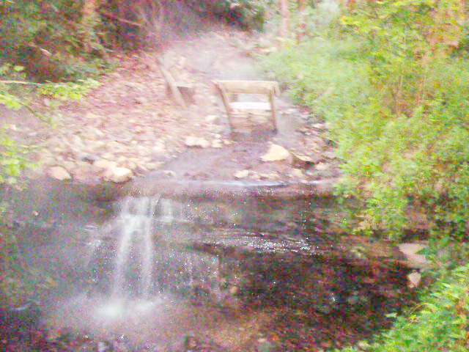
แหล่งท่องเที่ยวสำคัญ
น้ำพุร้อนแม่อุมลองหลวง
เป็นธารน้ำร้อนธรรมชาติที่มีต้นกำเนิดจากภูเขาที่มีความร้อนใต้พิภพสูง จุดที่เป็นต้นกำเนิดของธารน้ำร้อนมีลักษณะเป็นบ่อน้ำโดยมีน้ำไหลออกมาจากซอกหินเป็นบ่อๆ มีอุณหภูมิสูงสุดประมาณ 79 องศาเซลเซียส สามารถต้มไข่ได้ แต่ละบ่อก็จะไหลรวมกันมาเป็นลำธารน้ำอุ่นและไหลลงสู่ลำห้วยแม่สะเรียงแหล่งน้ำร้อนดังกล่าวยังคงความเป็นธรรมชาติอยู่มากเนื่องจากยังไม่มีการปรับแต่งสภาพบ่อและบริเวณบ่อเท่าใดนัก ปัจจุบันสถานที่นี้ได้กลายแหล่งท่องเที่ยวทางธรรมชาติของอำเภอแม่สะเรียง แต่ยังอยู่ในช่วงกำลังปรับปรุง ซึ่งก็จะมีบ้านพัก มีโรงเรือนแช่น้ำแร่ อ่างแช่เท้า เป็นต้น ให้บริการ

Slide 3
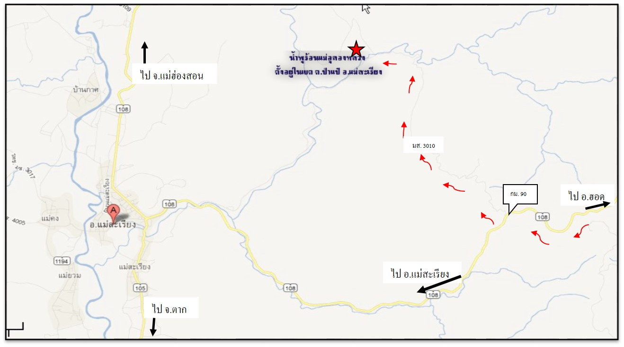
การเดินทางเข้าบ่อน้ำพุร้อน
เดินทางจากอำเภอแม่สะเรียง ไปทาง จ.เชียงใหม่ ประมาณ 18 กม.จะถึงหลักกม.ที่ 90 และเลี้ยวซ้ายเข้าเส้นทางหลวงชนบท 3010 โดยน้ำพุร้อนแม่อุมลองหลวงอยู่ห่างจากอำเภอแม่สะเรียงประมาณ 28 กิโลเมตร การเดินทางโดย รถยนต์ใช้เวลาประมาณ 40 นาที

Slide 4
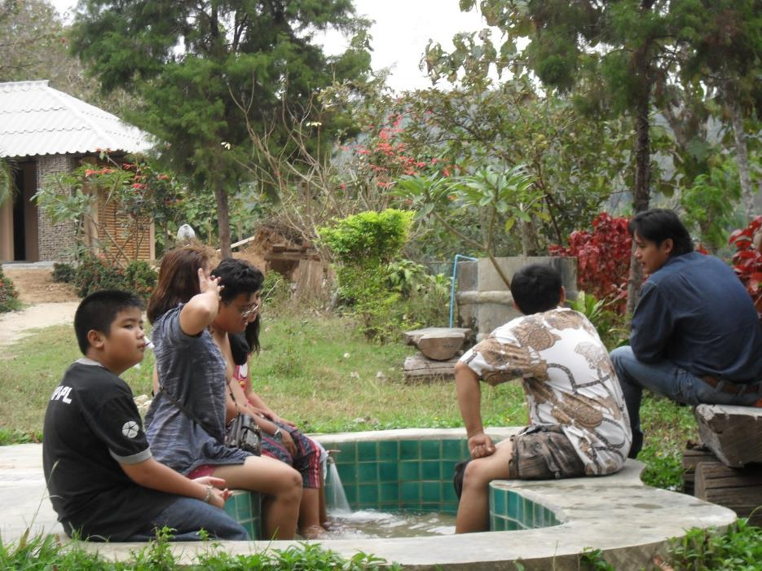
กิจกรรมในแหล่งน้ำพุร้อน
*ท่องเที่ยว/นันทนาการ *ชมน้ำพุร้อน *แช่และอาบน้ำแร่ *แช่เท้า *พักแรม *กางเต็นท์พักแรม
สิ่งอำนวยความสะดวกและบริการต่าง ๆ
* โรงเรือนแช่น้ำแร่(แบบเปิด) ปูกระเบื้อง 1 เรือน (2 บ่อ)
* บ้านพัก พร้อมอ่างแช่น้ำแร่แบบปิด 4 หลัง
* บ่อแช่เท้า 3 บ่อ
* ลานกางเต็นท์พักแรม
* ห้องสุขา แยกชาย/หญิง
* ที่จอดรถยนต์ จอดได้ประมาณ 10 คัน
* อื่น ๆ เช่น บริการนวดตัว
วันเวลาที่เปิดให้บริการ
ทุกวัน เวลา 08.00-16.00 น.
ค่าธรรมเนียนในการใช้บริการ
ค่าเข้าชม ไม่เก็บค่าบริการ

Slide 5
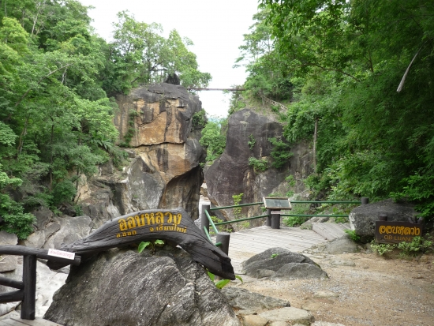
แหล่งท่องเที่ยวใกล้เคียง
แหล่งน้ำพุร้อนแม่อุมลองหลวง อยู่ห่างจากอำเภอแม่สะเรียง จังหวัดแม่ฮ่องสอน 28 กิโลเมตร ห่างจากอำเภอฮอด จังหวัดเชียงใหม่ 80 กิโลเมตร และเชื่อมโยงแหล่งท่องเที่ยวใกล้เคียง ที่สำคัญของจังหวัดเชียงใหม่และจังหวัดแม่ฮ่องสอน ได้แก่
  อุทยานแห่งชาติออบหลวง
  สวนป่าแม่แจ่ม
  สวนสนบ่อแก้ว และสวนสนสวนป่าดอยบ่อหลวง
  ทุ่งดอกบัวตองแม่เหาะ
  อุทยานแห่งชาติสาละวิน
  พระธาตุสี่จอมของอ.แม่สะเรียง (จอมแจ้ง จอมทอง จอมกิตติ และจอมมอญ)
  วัดศรีบุญเรือง แม่สะเรียง
  ล่องเรือแม่น้ำสาละวิน บ้านแม่สามแลบ
  ถ้ำแก้วโกมล
  หมู่บ้าละว้า (ลัวะ) แม่ละอูบ ตำบลห้วยห้อม อ.แม่ลาน้อย
  บ้านกะเหรี่ยงห้วยห้อม ตำบลห้วยห้อม อ.แม่ลาน้อย

Slide 6
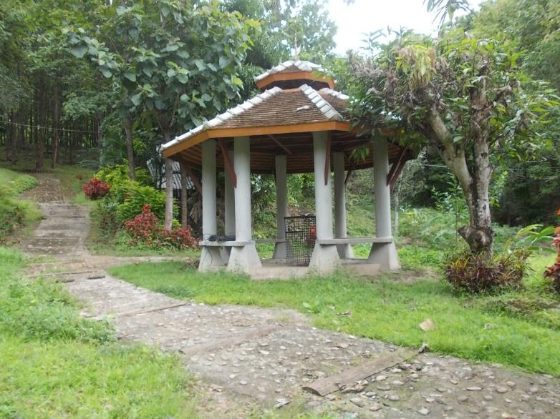
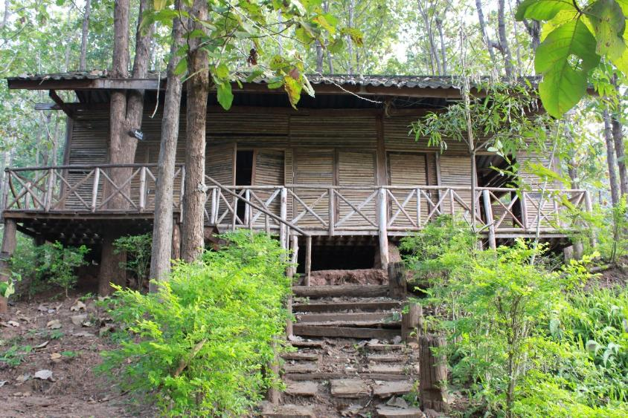

Slide 7
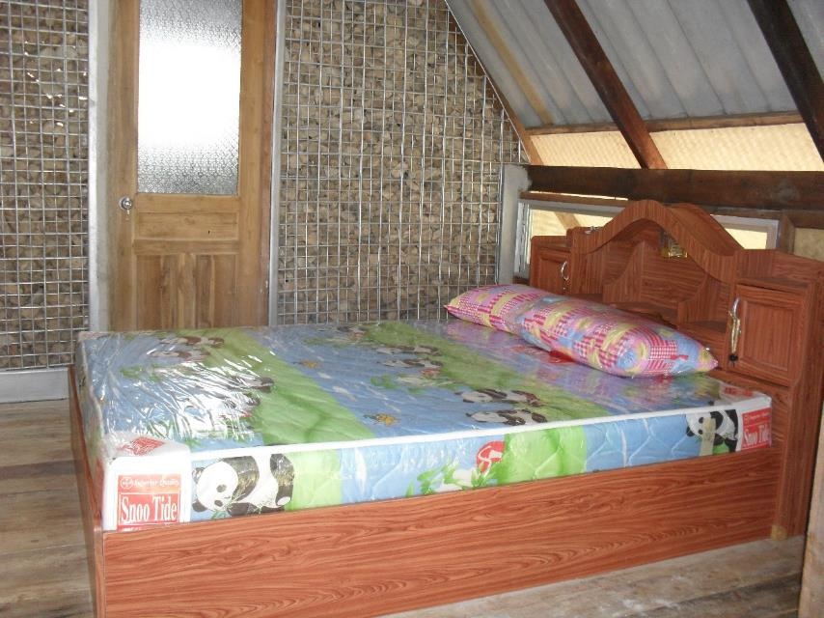
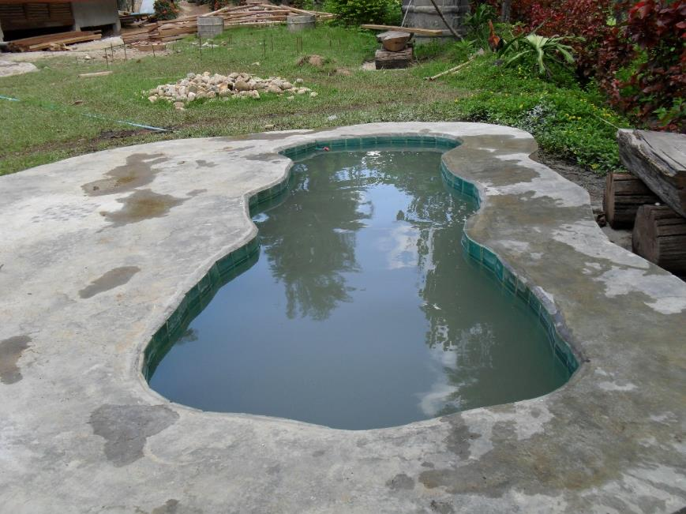

Slide 8
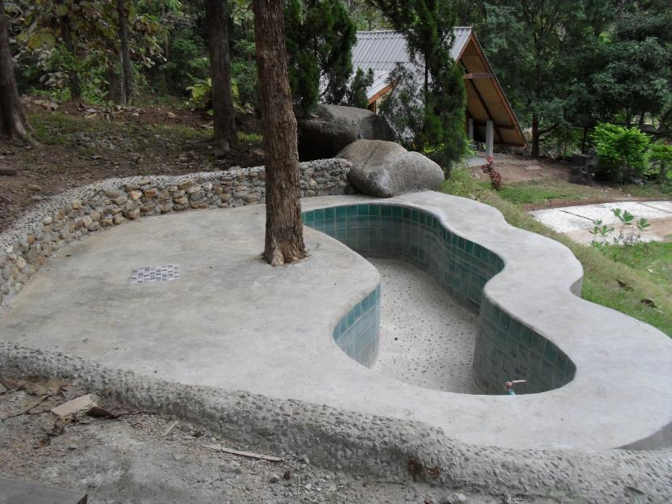
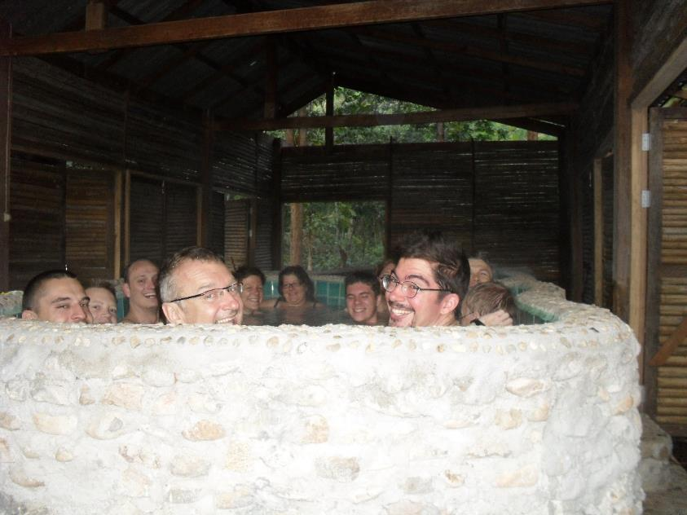

Slide 9
